Slide 1
맵 구성요소
일반 Room | 각종 이벤트들이 발생하는 방
통로 | 스테이지 사이를 이어주는 길
스테이지 | 시작 Room에서 보스까지 진행되는 맵 과 통로의 집합
시작 Room
…
보스
스테이지

Slide 2
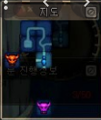
규칙
1.스테이지의 구성은 각 단계마다 8~16개의 방이 랜덤하게 배치된다
2.Room에는 다음 Room으로 이어지는 통로가 1개 이상 존재해야 한다
3.기본적인 Room의 위치와 종류는 지도에 표시되지 않고 이어지는 통로만 표시된다
하지만 특정 이벤트Room은 지도에 표시된다
(던파 미니맵 방식)
4.Room을 클리어 한 후 다음 Room으로 진행하거나 클리어했던 Room으로 되돌아갈 수 있다
5. 스테이지별 Room에서 발생하는 이벤트는 최소 개수 이상 구현되야 한다
6. 처음 시작하는 Room은 [모든 적 처치] 이벤트가 고정적으로 발생한다.

Slide 3
맵 세부 요소 : Room 이벤트
이벤트 | 설명
1. 모든 적 처치 | 배치되어 있는 일반 몬스터를 처치한다
2. 엘리트 몬스터 출현 | 배치되어 있는 일반 몬스터와 엘리트 몬스터를 처치한다
3. 몬스터 디펜스 | 제한시간 동안 방에서 리스폰 되는 몬스터를 처치한다
4. 강화 이벤트 | 능력 혈청을 가지고 있으면 능력을 강화할 수 있다
5. 회복 이벤트 | 체력을 회복한다
6. 아이템 드랍 이벤트(사격장) | 사방에서 아이템을 가지고 있는 드론이 나오면서 드론을 파괴하면 아이템을 획득할 수 있다
7. 타임 어택 이벤트 | 정해진 시간 안에 몬스터를 처치하고 Room을 클리어해야 한다
8. 퍼즐 이벤트 | 함정이 있는 발판을 사격을 통해 통과한다
9. 중간보스 | 중간보스가 등장한다
10. 피킹 (ex.발로란트 스파이크 해체)

Slide 4
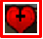
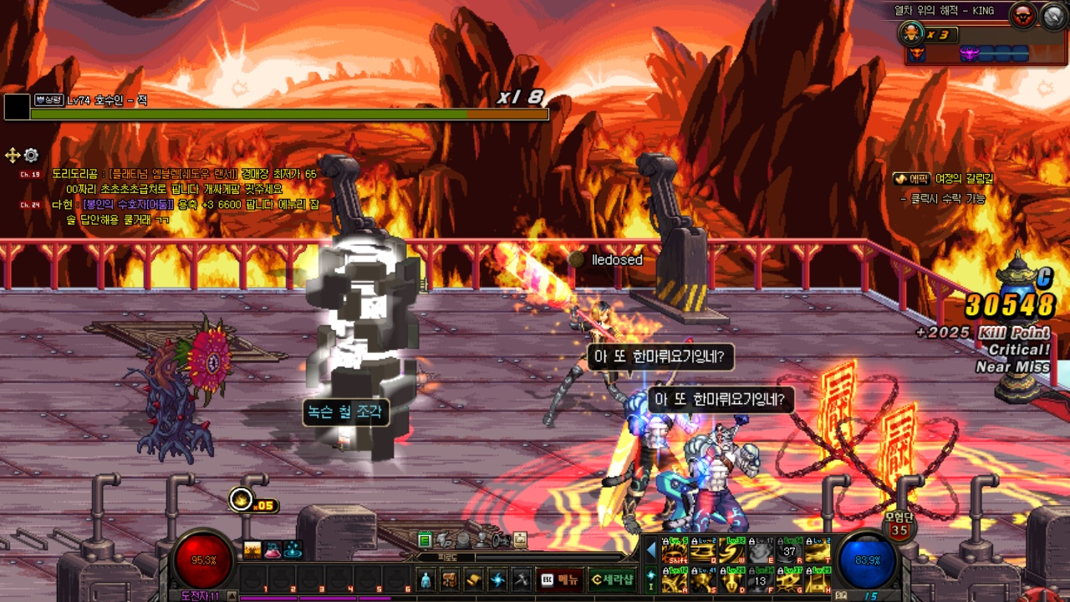
맵 세부 요소 : Room 이벤트
이벤트 | 최소값 | 클리어 보상
1. 모든 적 처치 | 1회(시작) | X
2. 엘리트 몬스터 출현 |  | 능력 혈청
3. 몬스터 디펜스 (ex.발로란트 스파이크 해체) |  | X
4. 강화 이벤트 |  | 능력 강화(능력 혈청 필요)
5. 회복 이벤트 | 1회 | 체력 회복
6. 아이템 드랍 이벤트(사격장) | Mini | 보물상자
7. 타임 어택 이벤트 |  | X
8. 퍼즐 이벤트 | Mini | 보물상자
9. 중간보스 | 1회 | 능력 혈청, 보물상자
회복
중간보스
※클리어 보상과는 별개로 몬스터 처치 시 아이템이 드랍 된다
Mini: 미니게임 종류로 합 1회 이상 구현되야 한다

Slide 5
맵 세부 요소 : Room 이벤트
1. 모든 적 처치
Room의 크기에 따라 6~13마리의 일반 몬스터가 등장한다
일반 몬스터 처치 시 전리품을 획득할 수 있다
: 일반 몬스터
: 플레이어

Slide 6
맵 세부 요소 : Room 이벤트
2. 엘리트 몬스터 출현
Room의 크기에 따라 3~9마리의 일반 몬스터와 엘리트 몬스터가 등장한다
일반 몬스터 처치 시 전리품을 획득할 수 있다
엘리트 몬스터 처치 시 능력 혈청을 획득한다
: 엘리트 몬스터

Slide 7
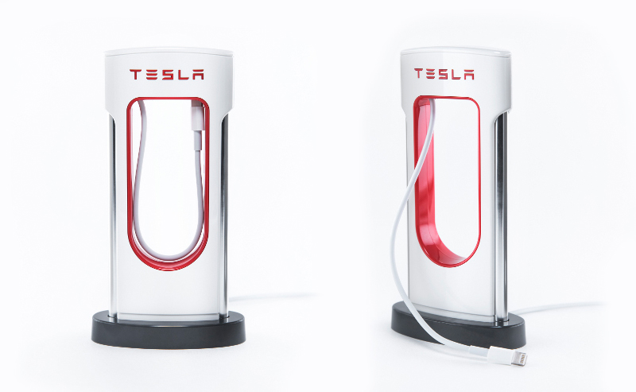
맵 세부 요소 : Room 이벤트
3. 몬스터 디펜스
Room의 크기에 따라 30초~1분 15초 동안 오브젝트를 지키며 리스폰되는 적을 처치한다
3~7마리의 일반 몬스터를 10초 간격으로 리스폰한다
일반 몬스터 처치 시 전리품을 획득할 수 있다
문을 열기 위해 충전
: 오브젝트(발전기 or 배터리 충전)

Slide 8
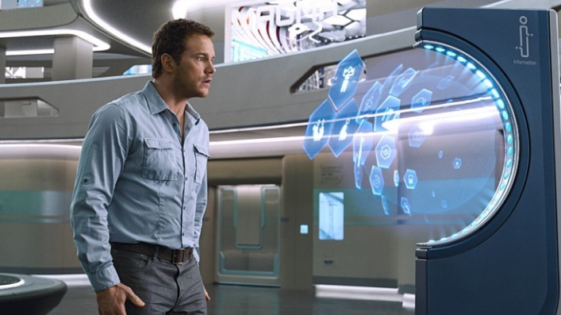
맵 세부 요소 : Room 이벤트
4. 강화 이벤트
강화 오브젝트와 상호작용 하면 강화 UI가 나타난다
능력 혈청을 사용하여 플레이어의 능력을 강화할 수 있다
: 강화 오브젝트 (유전자 연구 컴퓨터)

Slide 9
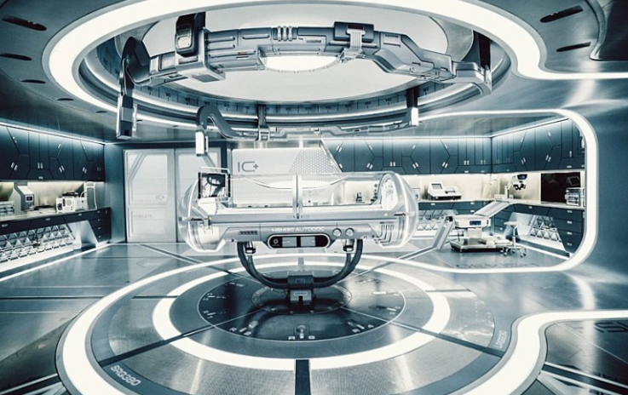
맵 세부 요소 : Room 이벤트
5. 회복 이벤트
회복 오브젝트와 상호작용 하면 플레이어의 체력이 회복된다
스테이지에서 1회 이상 구현되야 한다
: 회복 오브젝트 (치료 캡슐 or 구급상자)

Slide 10

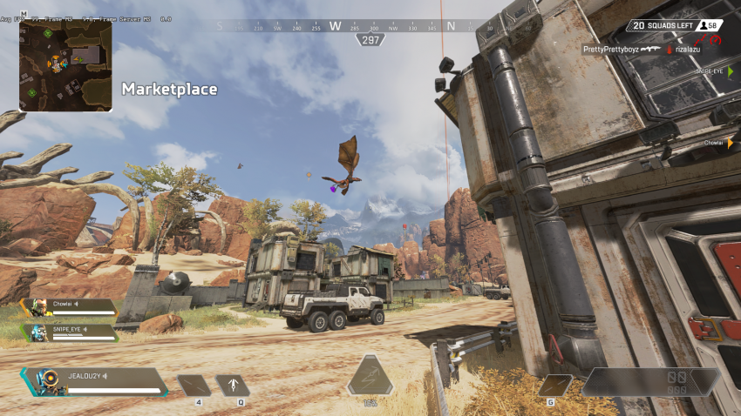
맵 세부 요소 : Room 이벤트
6. 아이템 드랍 이벤트(사격장) - 미니게임
(에이펙스 레전드 드래곤)
12개의 드론이 날아다니며 5개의 드론은 아이템을 가지고 있다
1개의 드론은 보물상자를 가지고 있다
아이템을 가지고 있는 드론을 격추시키면 아이템을 획득할 수 있다
드론은 나오자마자 재빨리 사라진다 (약 7초)
(왼쪽 환풍구에서 나와서 맵 한바퀴 돈 후 오른쪽 환풍구로 사라짐)
: 드론

Slide 11
맵 세부 요소 : Room 이벤트
7. 타임 어택 이벤트
Room의 크기에 따라 40~1분 30초 안에 몬스터를 처치하고 방을 탈출한다
Room의 크기에 따라 4~9 마리의 일반 몬스터가 출현한다
일반 몬스터 처치 시 전리품을 획득할 수 있다
방이 밀폐되면서 산소 부족 이벤트 발생

Slide 12
맵 세부 요소 : Room 이벤트
8. 퍼즐 이벤트 - 미니게임
이벤트 맵 에서만 사용할 수 있는 총 지급
7발 장전되어 사격하여 유효한 발판을 찾을 수 있음
가짜 발판에 밟을 시 기회 1회 차감
도전 기회는 3회
기회 전부 소진시 보상x

Slide 13
맵 세부 요소 : Room 이벤트
9. 중간보스
중간 보스가 등장한다
중간 보스를 처치 시 보물상자와 강화 혈청을 획득한다
스테이지에서 1회 이상 구현되야 한다
: 중간보스

Slide 14
맵 세부 요소 : Room 종류
Small Room : 1. 모든 적 처치 , 2. 엘리트 몬스터 출현, 3. 몬스터 디펜스, 7. 타임 어택 이벤트 발생
Middle Room : 1. 모든 적 처치 , 2. 엘리트 몬스터 출현, 3. 몬스터 디펜스, 7. 타임 어택 이벤트 발생
2 Small Room 크기
Large Room : 1. 모든 적 처치 , 2. 엘리트 몬스터 출현, 3. 몬스터 디펜스, 7. 타임 어택 이벤트, 9. 중간보스 발생
4 Small Room
강화 Room : 4. 강화 이벤트 발생 (Small Room 크기)
회복 Room : 5. 회복 이벤트 발생 (Small Room 크기)
미니게임 – 사격장 : 6. 아이템 드랍 이벤트 발생 (Middle Room 크기)
미니게임 – 퍼즐 : 8. 퍼즐 이벤트 – 미니게임 발생 (Middle Room 크기)

Slide 15
맵 세부 요소 : 통로
각 Room을 이어주는 길로 일반 몬스터가 중간중간 배치되어 있다
+ 타입 :
일자 타입 :
ㄱ 타입 :
T 타입 :

Slide 16
맵 구조 예시
보스
시작 Room
1.중간보스를 잡기 위해 통로를 되돌아가는 동선
2.보스 스테이지로 바로 향하는 동선
유저가 직접 동선을 짜서 효율적인 보상을 얻을 수 있다. (회복 이벤트를 아껴두기 등)

Slide 17
맵 세부 요소 : 스테이지 이벤트
가속, 감속 모드 : 우주선의 중력 제어 장치 고장으로 스테이지 전체적으로 가속, 감속모드 발동
일정 시간이 지난 후 자동 복구되어 이벤트 종료
신호 교란 : 헬멧의 전자파로 인한 일시적 오류로 지도를 사용할 수 없음.
일정 시간이 지난 후 자동 복구되어 이벤트 종료

Slide 18
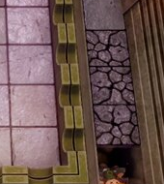

맵 세부 요소 : 히든 방
보스의 공격 패턴(브레스 등)을 금이 간 벽 방향으로 유도하여 벽에 피격시 숨은 통로 발견 보스 클리어 후 히든 방에 가면 보상 획득 가능
히든 방
벽의 패턴에 금이 가 있음
공격
보스

